Slide 1
MDM Austral 2026 · Labo 2
Property Investment Competition
Estrategia ganadora, pruebas y fracasos — Equipo SAM
Modelo final: round8_distress_fix_scale083.csv

Slide 2

EL JUEGO
Objetivo y mecanica de la competencia
▸ Cada propiedad tiene un precio de oferta (asking price) generado al azar con una distribucion normal (gaussiana), media -7% y desvio 35%: asking = valor_real x (1 + Normal(-7%, 35%)). En criollo: el asking suele salir un poco por debajo del valor real, pero con mucha variacion — a veces sale muy bajo, a veces muy alto.
▸ Compramos solo si nuestra prediccion supera el asking price en un 8% (pred > asking x 1.08).
▸ Si compramos, ofertamos pred x 0.85 en una subasta Vickrey (gana el mayor postor pero paga el precio del segundo postor). Ese x0.85 es una regla fija de la competencia, no algo que ajustamos nosotros — lo que si calibramos es la prediccion que entra a esa formula (alpha, escala).
▸ Se corren 1,000 simulaciones Monte Carlo, 4 rondas por simulacion, capital de $5M por ronda.
▸ Gana el equipo con mayor Mean ROI promedio (metrica principal). El Win Rate es secundario: no decide el ganador.

Slide 3
RESUMEN
Cronologia: que probamos, que funciono y que no
Ronda | Que se probo | Resultado
Ronda 1 | Baseline LightGBM | OK
Ronda 2 | Segmentacion + Feature Engineering | NO FUNCIONO
Ronda 3 | Deteccion de "distressed sales ocultas" | OK
Ronda 3-4 | Embeddings de imagenes (CLIP) | FUNCIONO
Ronda 4 | Regresion cuantil (percentil 35, no la media) | FUNCIONO
Simulador propio | Monte Carlo local calibrado con datos reales | OK
Ronda 5 | Mas conservador, penalidad dura a foreclosure | OK
Ronda 6 | Experimento: prediccion central + descuento quirurgico | MIXTO
Ronda 7 | Punto intermedio: alpha=0.42 | MIXTO
Ronda 8 | Fix quirurgico final (mejor modelo) | FUNCIONO
Ronda 9 | Intento con texto (LLM local) | NO FUNCIONO
Calibracion final | Barrido de escala sobre Ronda 8 | FUNCIONO
Extra | Criterio de Kelly (escala por segmento) — casi empata al campeon | OK
Extra | Edge por bucket (segmento x precio) — no supera al campeon | MIXTO

Slide 4
ESTRATEGIA GANADORA
Los 3 saltos que construyeron el modelo final
▸ Embeddings de imagenes (CLIP): +92% de ROI vs el modelo tabular solo (el salto individual mas grande del proyecto).
▸ Regresion cuantil (percentil 35, no la media): ataca el error asimetrico del juego — sobreestimar destruye capital, subestimar solo cuesta la oportunidad.
▸ Fix quirurgico de propiedades distressed + calibracion final de escala (x0.83): confirmado en 3 corridas independientes de Practice, entre 2x y 4x mejor Mean ROI que sin escalar.

Slide 5
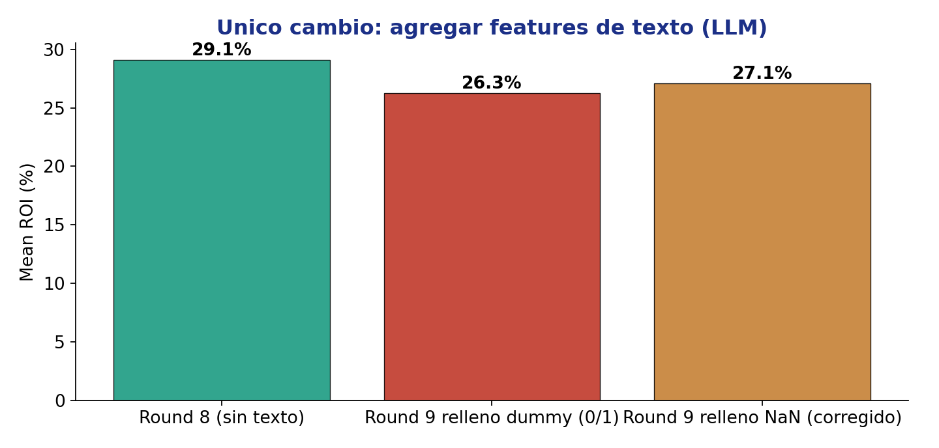
LO QUE NO FUNCIONO
Ronda 9: features de texto (LLM local)
Unico cambio respecto a Ronda 8: agregar 18 features semanticas extraidas de las descripciones con un LLM local (Ollama). Empeoro el modelo — y lo confirmamos con una comparacion controlada antes de descartarlo.

Slide 6
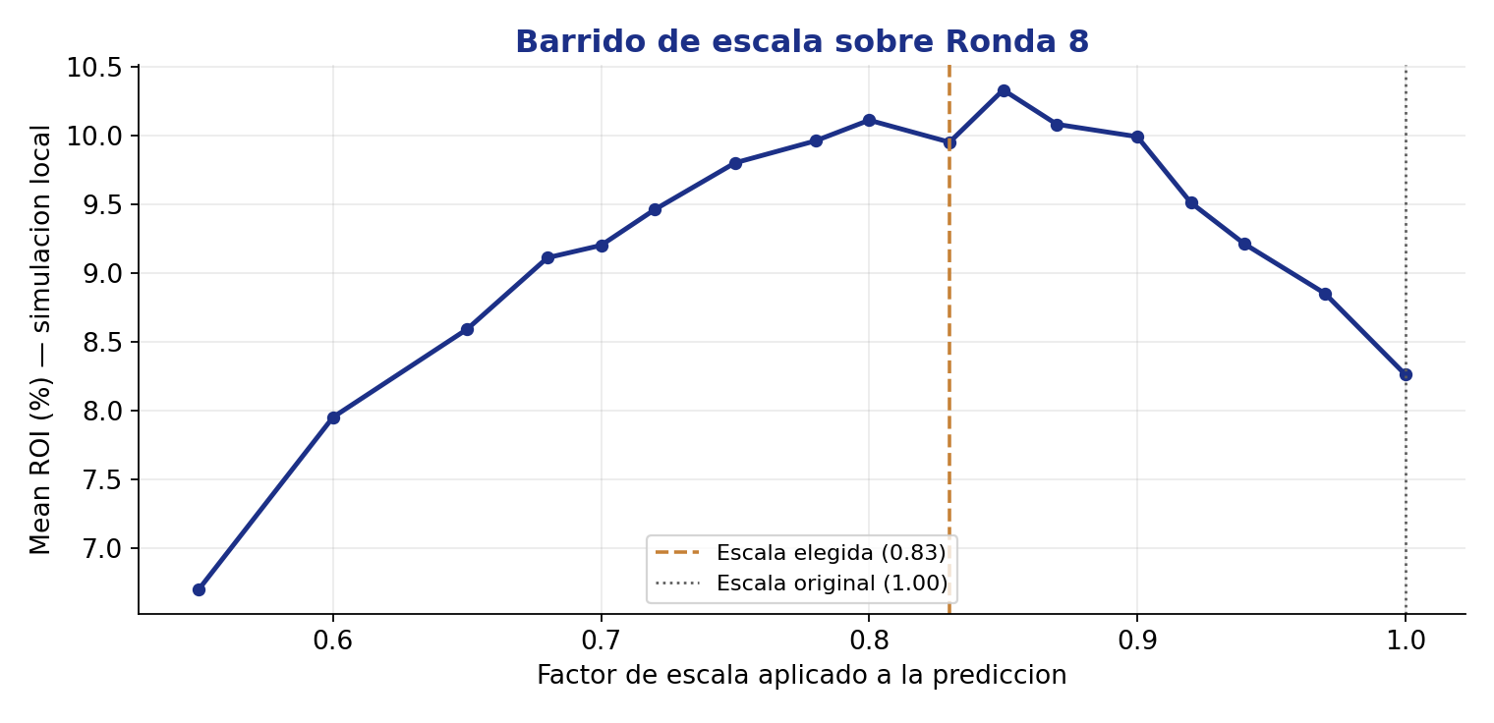
LA MEJORA FINAL
Calibracion de escala sobre Ronda 8
Ojo: en el grafico, 0.85 parece ganarle a 0.83 — pero es una simulacion casera aproximada, no la fuente de verdad (ver por que abajo).
Validado de verdad con 3 corridas independientes en el dashboard real: ahi escala 0.83 le gano a 0.85 y a Ronda 8 sin escalar, por 2x a 4x en Mean ROI, sin excepciones.

Slide 7
EXPERIMENTO NUEVO
Criterio de Kelly, adaptado a la subasta
En criollo: pensa 3 mesas de casino, una por segmento. En cada una sabemos que tan seguido ganamos (Hit Rate) y cuanto ganamos/perdemos cuando pasa — Kelly usa esos datos para decidir donde apostar mas fuerte y donde mas flojo (formula: f* = p/L − q/W).
Segmento | Hit Rate | Kelly f* | Escala sugerida
SF | 75.0% | 3.08 | 0.828
CONDO | 70.5% | 3.28 | 0.832
REST | 72.7% | 3.17 | 0.83
Local: 0.83 plano = 9.95% → Kelly = 10.15% · Practice real: Kelly 32.57% vs campeon 32.72% (empate practico)
Las 3 mesas salieron casi iguales — Kelly confirma que la escala plana ya estaba cerca del optimo, sin gran diferenciacion entre segmentos.

Slide 8
EXPERIMENTO NUEVO
Edge (valor esperado) por segmento x precio
En criollo: Kelly separo en 3 mesas por segmento y no vio diferencias. Edge parte cada mesa en otras 3 segun que tan cara es la propiedad DENTRO de su propio segmento (barata/media/cara) — 9 mesas en total.
Bucket | Hit Rate | EV (% del bid) | Escala
bajo (los 3 segmentos) | 77.2% | 1.51% | ~0.80
medio (los 3 segmentos) | 86.1% | 1.75% | ~0.83
alto (los 3 segmentos) | 91.4% | 2.06% | ~0.87
Local: 0.83 plano = 9.95% → Edge = 10.22% · Practice real: Edge 31.01% vs campeon 32.72% (queda por debajo)
El tercil 'alto' de precio siempre tiene mas edge que el 'bajo', en los 3 segmentos. Real, pero en Practice la mayor selectividad (menos volumen) no alcanzo para superar al campeon.

Slide 9
RECOMENDACION FINAL
Modelo elegido para la presentacion final
round8_distress_fix_scale083.csv
Es el modelo de Ronda 8 (tabular + imagenes CLIP + fix quirurgico de propiedades distressed) con todas las predicciones escaladas x0.83. Se probaron dos refinamientos mas finos para tratar de superarlo (Kelly por segmento y Edge por segmento x precio, secciones 6 y 7): ninguno le gano de forma clara en el dashboard real de Practice. La escala 0.83 queda confirmada como la mejor opcion disponible.
▸ Rondas 1 a 8: evolucion incremental, validada en Practice en cada paso.
▸ Ronda 9 (texto/LLM): pausada, no aporta con la cobertura/calidad actual.
▸ Kelly y Edge: probados a fondo, ninguno le gano al campeon — se cierra la busqueda de mejoras con la escala 0.83 confirmada.

Slide 10

MUCHAS GRACIAS

